Slide 1
Краевое государственное бюджетное учреждение социального обслуживания
«Комплексный центр социального обслуживания населения «Богучанский»
663431, Красноярский край, Богучанский район,
с. Богучаны, ул. Геологов, 17
Для чего нужен
«Личный кабинет налогоплательщика для физических лиц»

Slide 3
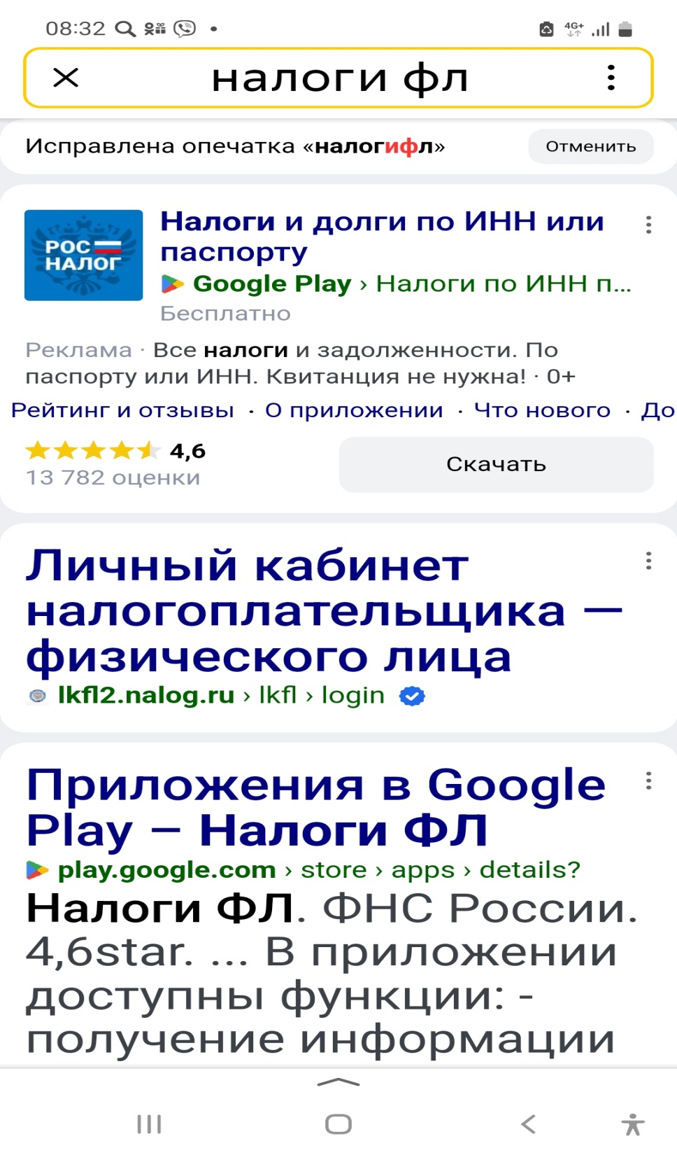
Шаги регистрации:
В Яндексе на телефоне, компьютере набрать слова - Налоги ФЛ. Появится такая страница.
Войти в личный кабинет

Slide 4
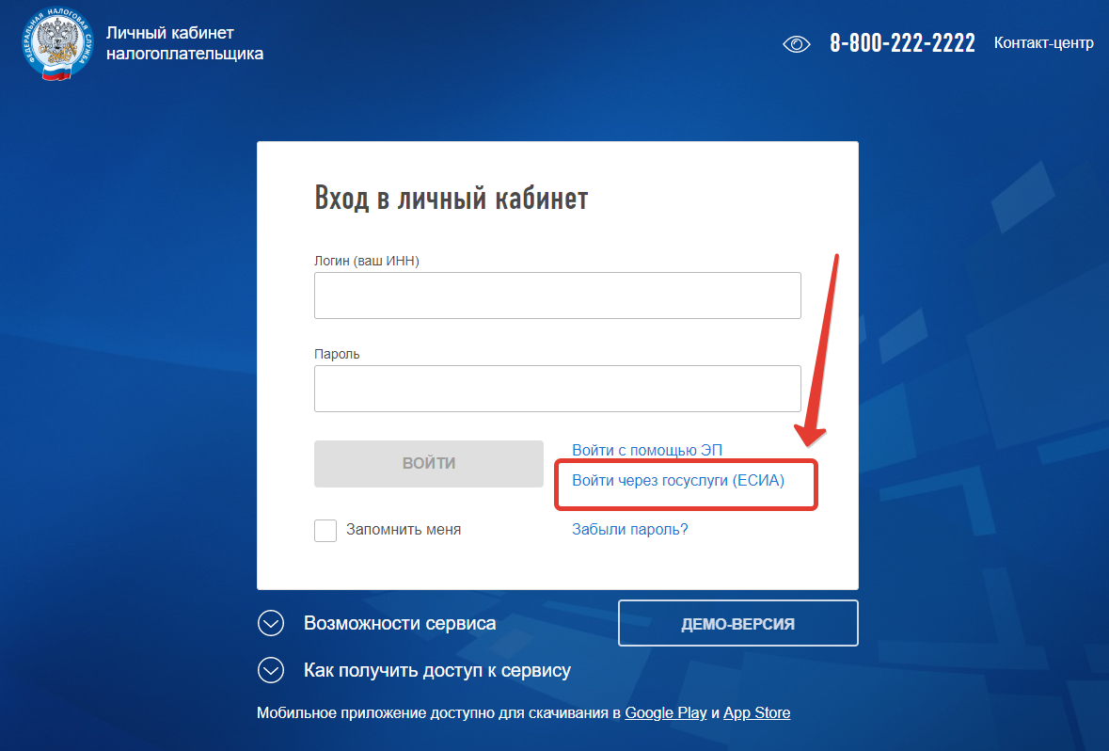
Шаг 3. Нажать «Войти через Госуслуги»

Slide 5
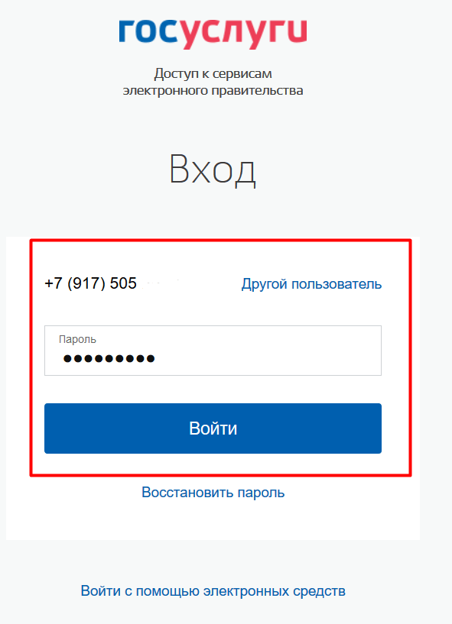
Шаги регистрации:
3. Ввести
требуемые данные.
(вводим логин
и пароль от госуслуг)

Slide 6
Страница личного кабинета

Slide 7
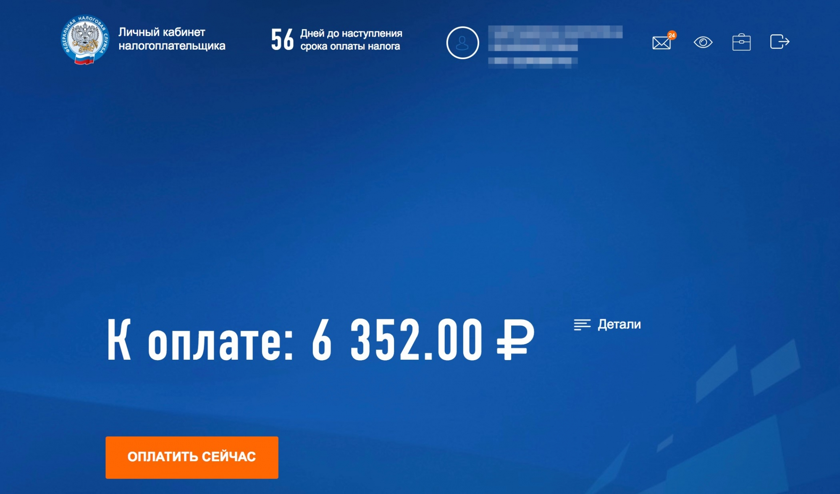
Страница личного кабинета

Slide 8
Внимание!
Для поиска информации о задолженности по имущественному, транспортному, земельному налогам, налогу на доходы физических лиц (только для физических лиц, граждан РФ) используйте также сервис «Узнай свою задолженность», не требующий предварительной регистрации пользователя.
При наличии вопросов по работе сервиса вы можете воспользоваться режимом «Вопрос-ответ».

Slide 9
Уважаемые получатели, мы рады помочь вам.
Вы можете обратиться в наш центр по данным контактам.
E-mail: bogcso@yandex.ru
Контактные телефоны: 39 – 162 – 24 -050
Специалист по соц.работе 8–950–404 – 40 - 22

